Slide 2
PRZECIWDZIAŁANIE PRZEMOCY W GMINIE BOLESŁAW WYMIANA DOBRYCH PRAKTYK
KONFERENCJA
BOLESŁAW
20.09.2011R.

Slide 3
Projekt pod nazwą: „Razem Możemy Więcej” w którego realizację włączona została Gmina Bolesław pozwolił na poszerzenie świadomości na temat przemocy poprzez szeroko zakrojoną kampanię informacyjno-edukacyjną w Naszej gminie. W ramach wspomnianego projektu zrealizowano wśród mieszkańców badanie ankietowe dot. występowania przemocy domowej.

Slide 4
Skala zjawiska przemocy w rodzinie w Gminie Bolesław W pierwszej połowie 2010r. zostały przeprowadzone badania ilościowe na podstawie ankiety wysyłkowej skierowanej do mieszkańców Gminy Bolesław za pośrednictwem instytucji użyteczności publicznej, organizacji pozarządowych placówek oświatowo- wychowawczych itp. dotyczące zjawiska przemocy. Wiek respondentów był zróżnicowany, biorąc pod uwagę płeć dominowały kobiety. Badanie wskazało, że ponad 50% respondentów zetknęło się z przemocą (fizyczną i psychiczną), której sprawcami byli najczęściej najbliżsi członkowie rodziny. Znaczna część sprawców była pod wpływem alkoholu lub innych środków odurzających. Wiek respondentów przedstawia poniższy wykres:

Slide 8
W 2011r. Gmina Bolesław – Gminny Ośrodek Pomocy Społecznej została zaproszona do współpracy poprzez uczestnictwo w projekcie.
Udział Gminy w projekcie polega na pełnieniu przez pracownika GOPS Bolesław funkcji członka koalicji, konsultanta, doradcy
w rozwiązywaniu bieżących problemów rodzin dotkniętych przemocą domową. Koalicja pod nazwą „Przeciw przemocy. Budowanie lokalnych koalicji – interwencje w przemocy domowej’ jest realizowana w ramach projektu pod nazwą „Aktywni w drodze do pracy” w ramach Programu Operacyjnego Kapitał Ludzki współfinansowanego przez Unię Europejską ze środków Europejskiego Funduszu Społecznego.

Slide 9
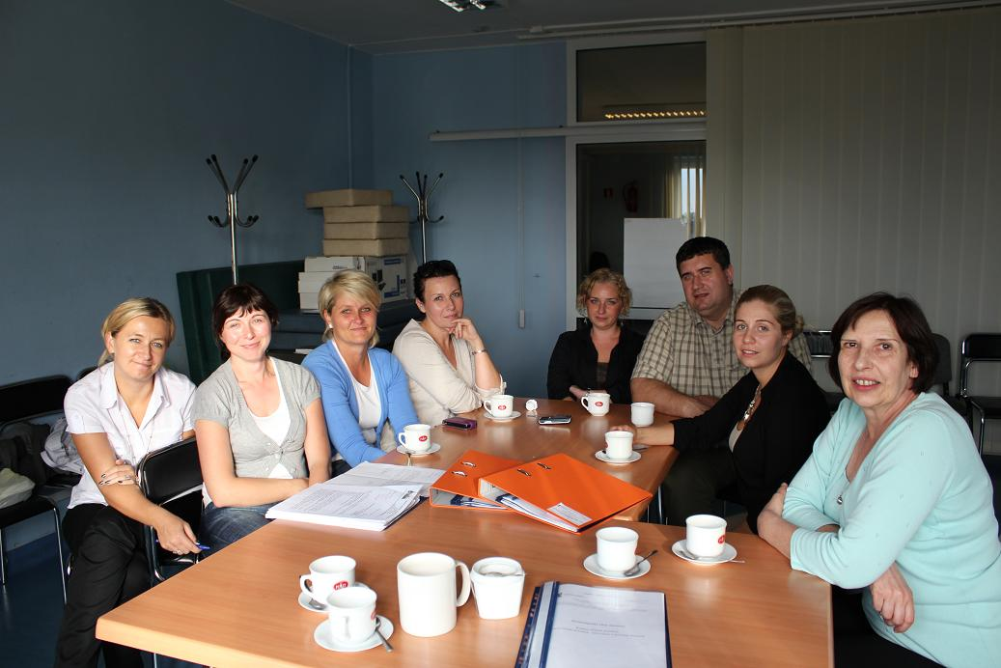

Slide 10
BOLESŁAW UL. GŁÓWNA 46 TEL. (32) 62- 00- 126 DYŻURY PEŁNIĄ: - LEK. MED. PSYCHOTERAPEUTA - PSYCHOLOG - MEDIATOR - RADCA PRAWNY - CERTYFIKOWANY SPECJALISTA PSYCHOTERAPII UZALEŻNIEŃ - INSTRUKTOR TERAPII UZALEŻNIEŃ - PRACOWNIK SOCJALNY ZAPEWNIAMY BEZPŁATNE, PROFESJONALNE PORADNICTWO I DORADZTWO W ZAKRESIE UZALEŻNIEŃ ORAZ PRZEMOCY DOMOWEJ.

Slide 11
URUCHOMIONO TELEFON DLA OSÓB I RODZIN UWIKŁANYCH W PRZEMOC
32 62 00 126

Slide 12
Gminny Ośrodek Pomocy Społecznej w Bolesławiu w dniu 27 listopada 2008 roku Uchwałą Rady Gminy Bolesław Nr XXVII/173/2008 przyjęto Gminny System
Przeciwdziałania Przemocy w Rodzinie dla Gminy Bolesław na lata 2008 – 2010, w dniu 26 października 2010r. w Gminie Bolesław został przyjęty Uchwałą Rady Gminy Bolesław Nr XLIX/348/2010 Gminny Program Przeciwdziałania Przemocy w Rodzinie oraz Ochrony Ofiar Przemocy w Rodzinie dla Gminy Bolesław na lata 2010-2013.
Uchwałą Nr XLIX/349/2010 Rady Gminy Bolesław z dnia 26 października 2010r. przyjęto tryb i sposób powoływania i odwoływania członków Zespołu interdyscyplinarnego ds. przeciwdziałania przemocy w rodzinie oraz szczegółowych warunków jego funkcjonowania.

Slide 13
W dniu 7 grudnia 2010r. Wójt Gminy Bolesław Zarządzeniem Nr 0151/127/2010
powołał Zespół interdyscyplinarny.
Obecny skład Zespołu:
Anna Kruszak – Kołodziejczyk - Kierownik GOPS- Przewodniczący Zespołu interdyscyplinarnego,
Katarzyna Kurek - Pełnomocnik ds. Profilaktyki i Przeciwdziałania Uzależnieniom,
Tadeusz Lekki - Przewodniczący GKRPA,
Janina Borowiec- Dyrektor SZOiW,
Rafał Kaczmarczyk - Komendant Komisariatu Policji w Bukownie,
Małgorzata Rotarska - Kuratorska Służba Sądowa,
Marek Trzcionkowski - Kierownik Ośrodka Zdrowia,
Monika Mucha - Labisko - Prezes Stowarzyszenia na Rzecz Rozwoju i Promocji Gminy Bolesław.

Slide 14
Zadaniem Zespołu interdyscyplinarnego jest integrowanie i koordynowanie działań przedstawicieli różnych instytucji, specjalistów w zakresie ochrony przed przemocą w rodzinie, a w szczególności:
- diagnozowanie problemu przemocy w rodzinie,
- podejmowanie działań w środowisku zagrożonym przemocą
w rodzinie mających na celu przeciwdziałanie temu zjawisku,
inicjowanie interwencji w środowisku dotkniętym przemocą
w rodzinie,
- rozpowszechnianie informacji o instytucjach, osobach i możliwościach udzielania pomocy w środowisku lokalnym,
inicjowanie działań w stosunku do osób stosujących przemoc
w rodzinie.
Posiedzenia Zespołu interdyscyplinarnego odbywają się w zależności od potrzeb, jednak nie rzadziej niż raz na trzy miesiące.

Slide 15
W związku z koniecznością realizacji art. 12a ustawy z dnia 5 lipca 2005r. o przeciwdziałaniu przemocy w rodzinie Zespół interdyscyplinarny opracował gminną procedurę postępowania w sytuacji konieczności odebrania dziecka z rodziny.

Slide 16
W razie bezpośredniego zagrożenia życia lub zdrowia dziecka w związku z przemocą w rodzinie pracownik socjalny wykonując swoje obowiązki służbowe podejmuje następujące czynności: 1. Natychmiastowo powiadamia o konieczności odebrania dziecka w związku z przemocą w rodzinie: a) funkcjonariusza Komisariatu Policji w Bukownie, b) lekarza lub pielęgniarkę lub ratownika medycznego. 2. Pracownik socjalny zbiera i gromadzi informacje o możliwości umieszczenia dziecka u osoby najbliższej nie zamieszkującej wspólnie, u której można bezpiecznie pozostawić dziecko, chyba że, dziecko będzie wymagało hospitalizacji. 3. Pracownik socjalny wspólnie z policją oraz służbą zdrowia podejmuje interwencje w miejscu zamieszkania lub pobytu dziecka. 4. Pracownik socjalny wspólnie z przedstawicielem policji oraz służby zdrowia podejmuje wspólna decyzję o odebraniu dziecka z rodziny. W zależności od potrzeb oraz stanu psycho- fizycznego odbieranego dziecka może ono zostać skierowane na konsultację medyczną do szpitala lub innej placówki leczniczo – diagnostycznej.

Slide 17
5. Pracownik socjalny kontaktuje się telefonicznie z Sądem Rejonowym w Olkuszu Wydziałem III Rodzinnym i Nieletnich - powiadamia o konieczności odebrania dziecka oraz PCPR w Olkuszu, jeżeli dziecko będzie trzeba umieścić w rodzinie zastępczej, pogotowiu rodzinnym lub innej placówce opiekuńczo – wychowawczej, celem określenia miejsca umieszczenia dziecka wraz ze wskazaniem. 6. Pracownik socjalny lub funkcjonariusz Komisariatu Policji w Bukownie wręcza rodzicom, opiekunom prawnym lub faktycznym odebranego dziecka pisemne pouczenie o prawie do złożenia zażalenia na odebranie dziecka. Sąd rozpatruje zażalenie niezwłocznie, nie później jednak niż w ciągu 24 godzin. W razie uznania bezzasadności lub nielegalności odebrania dziecka sąd zarządza natychmiastowe przekazanie dziecka rodzicom, opiekunom prawnym lub faktycznym, od których dziecko zostało odebrane. 7. Pracownik socjalny wraz z przedstawicielami w/w służb zapewnia odebranemu dziecku bezpieczny transport do innej niezamieszkałej wspólnie osoby lub rodziny zastępczej, pogotowia rodzinnego lub placówki opiekuńczo – wychowawczej np. poprzez przewóz dziecka udostępnionym przez Urząd Gminy Bolesław samochodem służbowym dostosowanym do przewozu dzieci i niemowląt.

Slide 18
8. Z przeprowadzonych czynności pracownik socjalny sporządza notatkę, która powinna zawierać: - imię i nazwisko pracownika socjalnego wykonującego obowiązki służbowe, - godzinę i datę interwencji, - źródło informacji, - imię i nazwisko lekarza, ratownika medycznego lub pielęgniarki a także funkcjonariusza policji uczestniczących w podjęciu decyzji o odebraniu dziecka z rodziny, - imię i nazwisko oraz inne dane niezbędne do ustalenia tożsamości odbieranego dziecka, rodziców, opiekunów prawnych lub faktycznych oraz innych uczestników obecnych w miejscu wykonywania czynności, - opis wykonywanych czynności, w tym uzasadnienie podjętej decyzji, z uwzględnieniem stanowisk podejmujących interwencję, - wskazanie osób, którym wręczono pouczenie o prawie złożenia zażalenia do sądu opiekuńczego na odebranie dziecka, - informację o osobie i miejscu, w którym umieszczono dziecko. 9. Pracownik socjalny ma obowiązek niezwłocznego powiadomienia sądu opiekuńczego, nie później jednak niż w ciągu 24 godzin, o odebraniu dziecka z rodziny i umieszczeniu go u niezamieszkającej wspólnie osoby najbliższej, w rodzinie zastępczej lub całodobowej placówce opiekuńczo –wychowawczej.

Slide 19
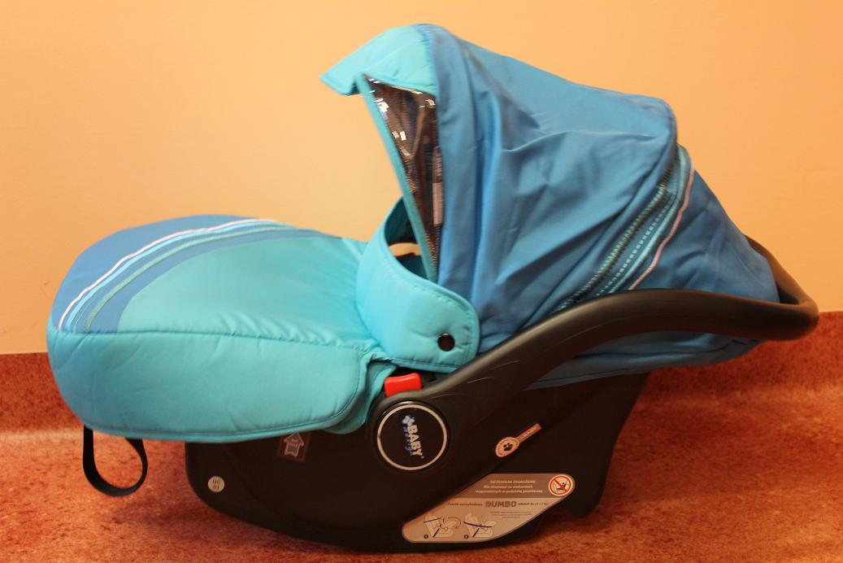

Slide 20
W dniu 28.03.2011r. zrealizowano w ramach Gminnego Programu Przeciwdziałania Przemocy w Rodzinie oraz Ochrony Ofiar Przemocy w Rodzinie dla Gminy Bolesław na lata 2010 – 2013 szkolenie dla społeczności lokalnej pt. „Przemoc w środowisku lokalnym”. W trakcie szkolenia uczestnicy zapoznali się ze skalą zjawiska przemocy w środowisku lokalnym tj. rzeczywistym rozmiarem przemocy domowej, szkolnej i środowiskowej. Zaprezentowano różne aspekty zachowań przemocowych.

Slide 21
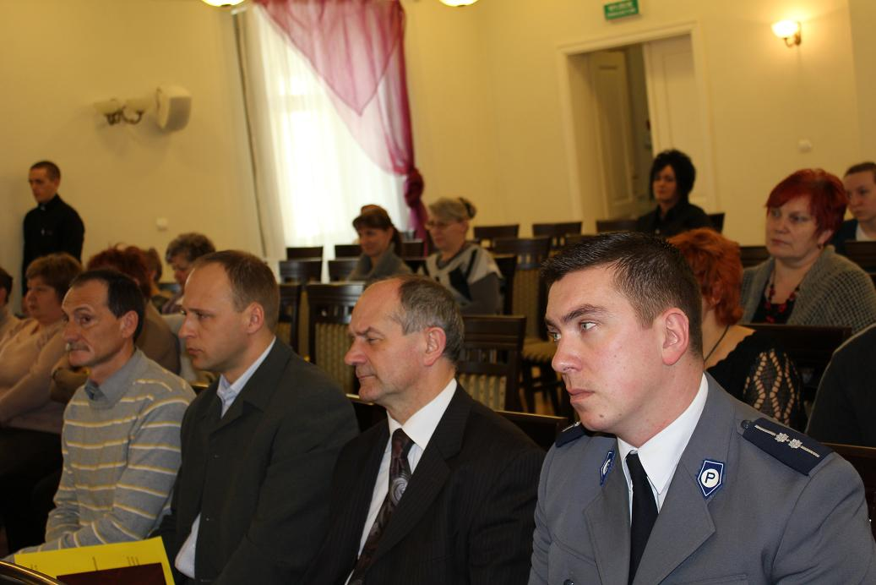

Slide 22
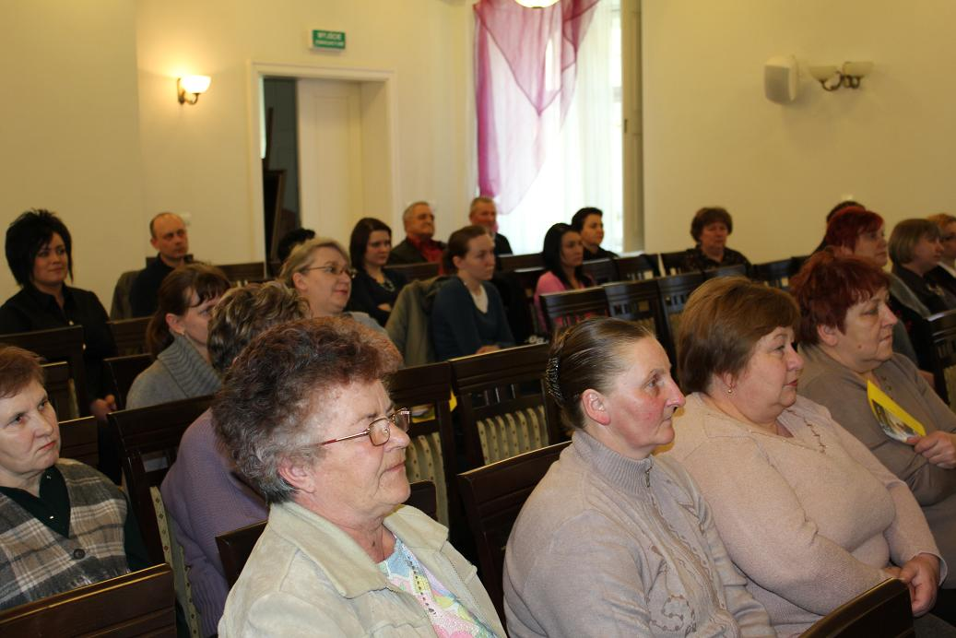

Slide 23
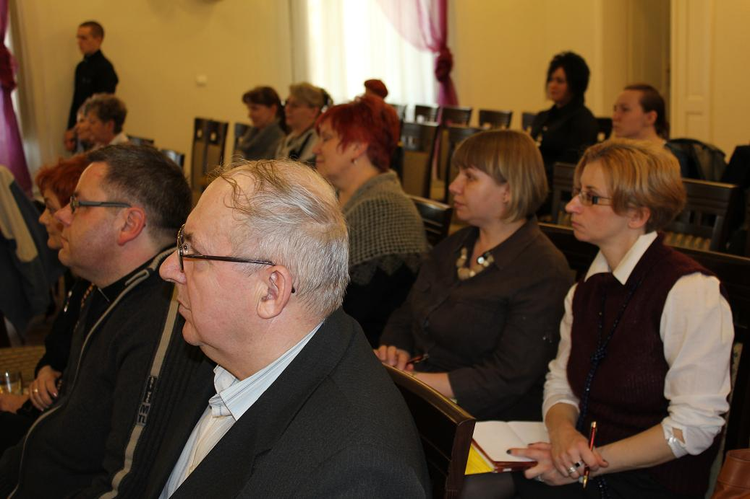

Slide 24
W dniu 16.05.2011r. zrealizowano szkolenie dla członków zespołów interdyscyplinarnych i grup roboczych. Zapoznano uczestników szkolenia z aspektami psychologicznymi zjawiska, przedstawiono zasady wsparcia dla ofiar oraz instytucjonalne formy pomocy rodzinie, omówiono zasady pracy zespołów interdyscyplinarnych i grup roboczych.

Slide 25
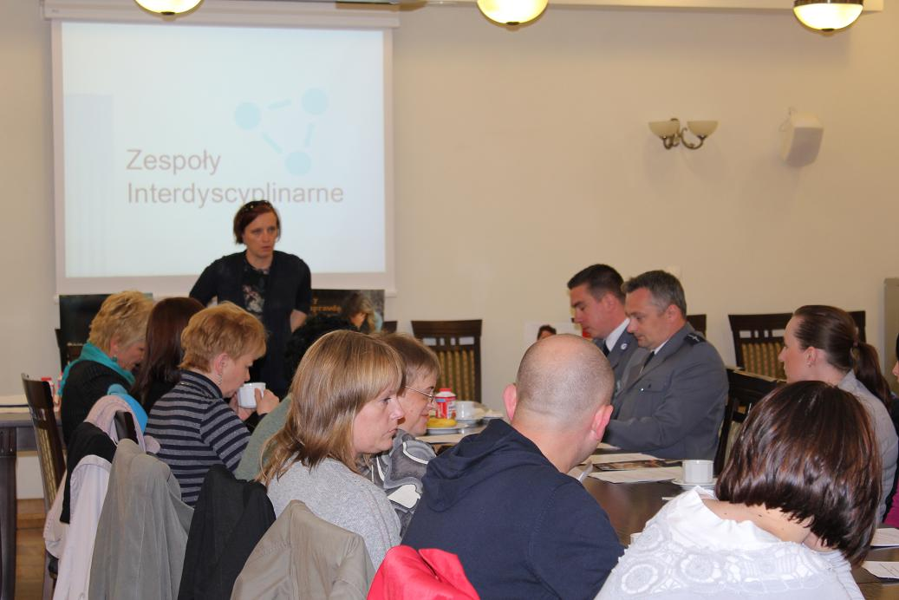

Slide 26
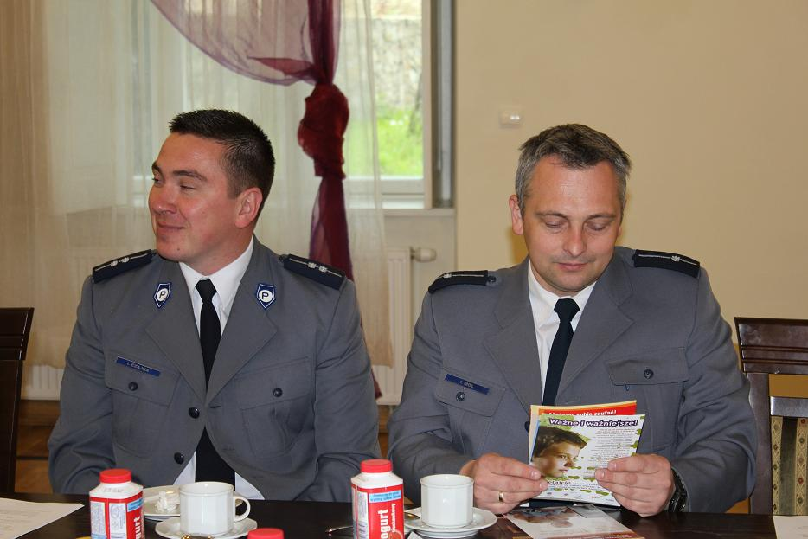

Slide 27
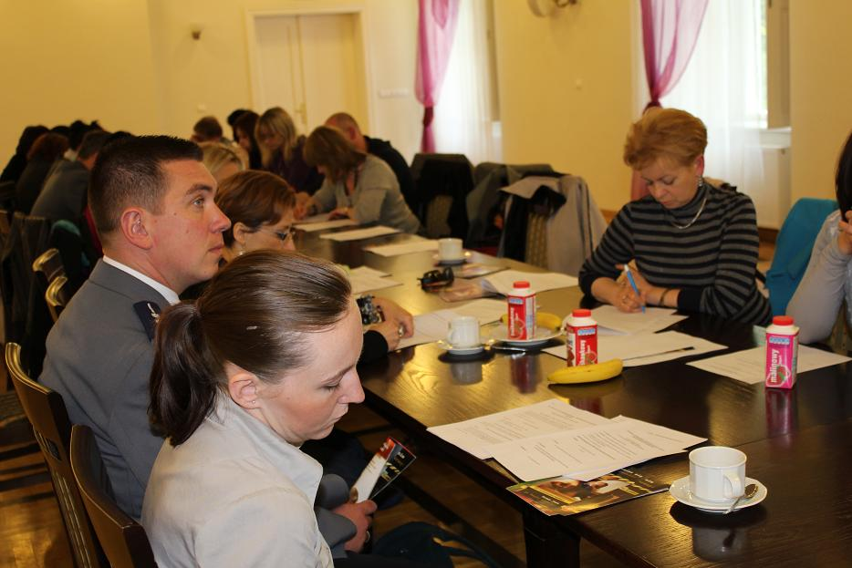

Slide 28
W dniu 20.06.2011r. zrealizowano w ramach Gminnego Programu Przeciwdziałania Przemocy w Rodzinie oraz Ochrony Ofiar Przemocy w Rodzinie dla Gminy Bolesław na lata 2010 – 2013 szkolenie interdyscyplinarne dla członków Zespołu interdyscyplinarnego działającego przy Gminnym Ośrodku Pomocy Społecznej w Bolesławiu. Szkolenie składało się z części teoretycznej – różne aspekty przemocy, psychologia ofiary i sprawcy, oraz z części warsztatowej opierającej się głównie na pracy z ofiarą, sprawcą i świadkami przemocy.

Slide 29
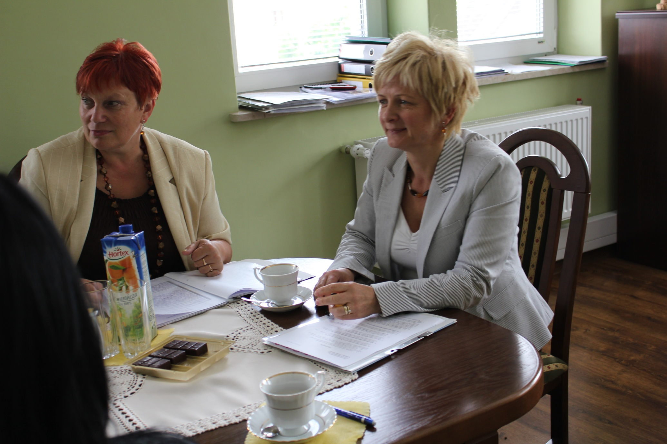

Slide 30
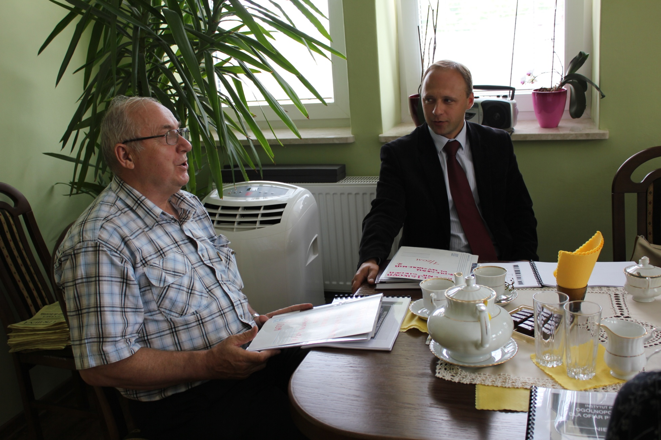

Slide 32
W dniu 20.07.2011r. w siedzibie GOPS Bolesław Psychoterapeuta lek. med. Dagmara Kuczyńska – Ginko rozpoczęła zajęcia superwizyjne dla osób pracujących w obszarze przemocy w rodzinie – członków Zi, członków grup roboczych, pracowników socjalnych, funkcjonariuszy policji, pracowników służby zdrowia. Zajęcia superwizyjne obejmują następujący zakres : 1. Omówienie celu zajęć. 2. Metody używane w zajęciach superwizyjnych jako zasadniczy kierunek i metoda pracy – superwizja integratywna ze szczególnym uwzgl. Superwizji zorientowanej na osobę pomagacza, superwizji kognitywno – behawioralnej, superwizji systemowej, superwizji narracyjnej, superwizji psychodynamicznej. 3.Nauka pracy w „6 – ocznym” systemie postrzegania swojego problemu w pracy z klientem ( wg. Hawkinsa i Shoheta). 4. Pomoc w rozwiązywaniu trudnych problemów w pracy z klientami.
.

Slide 33
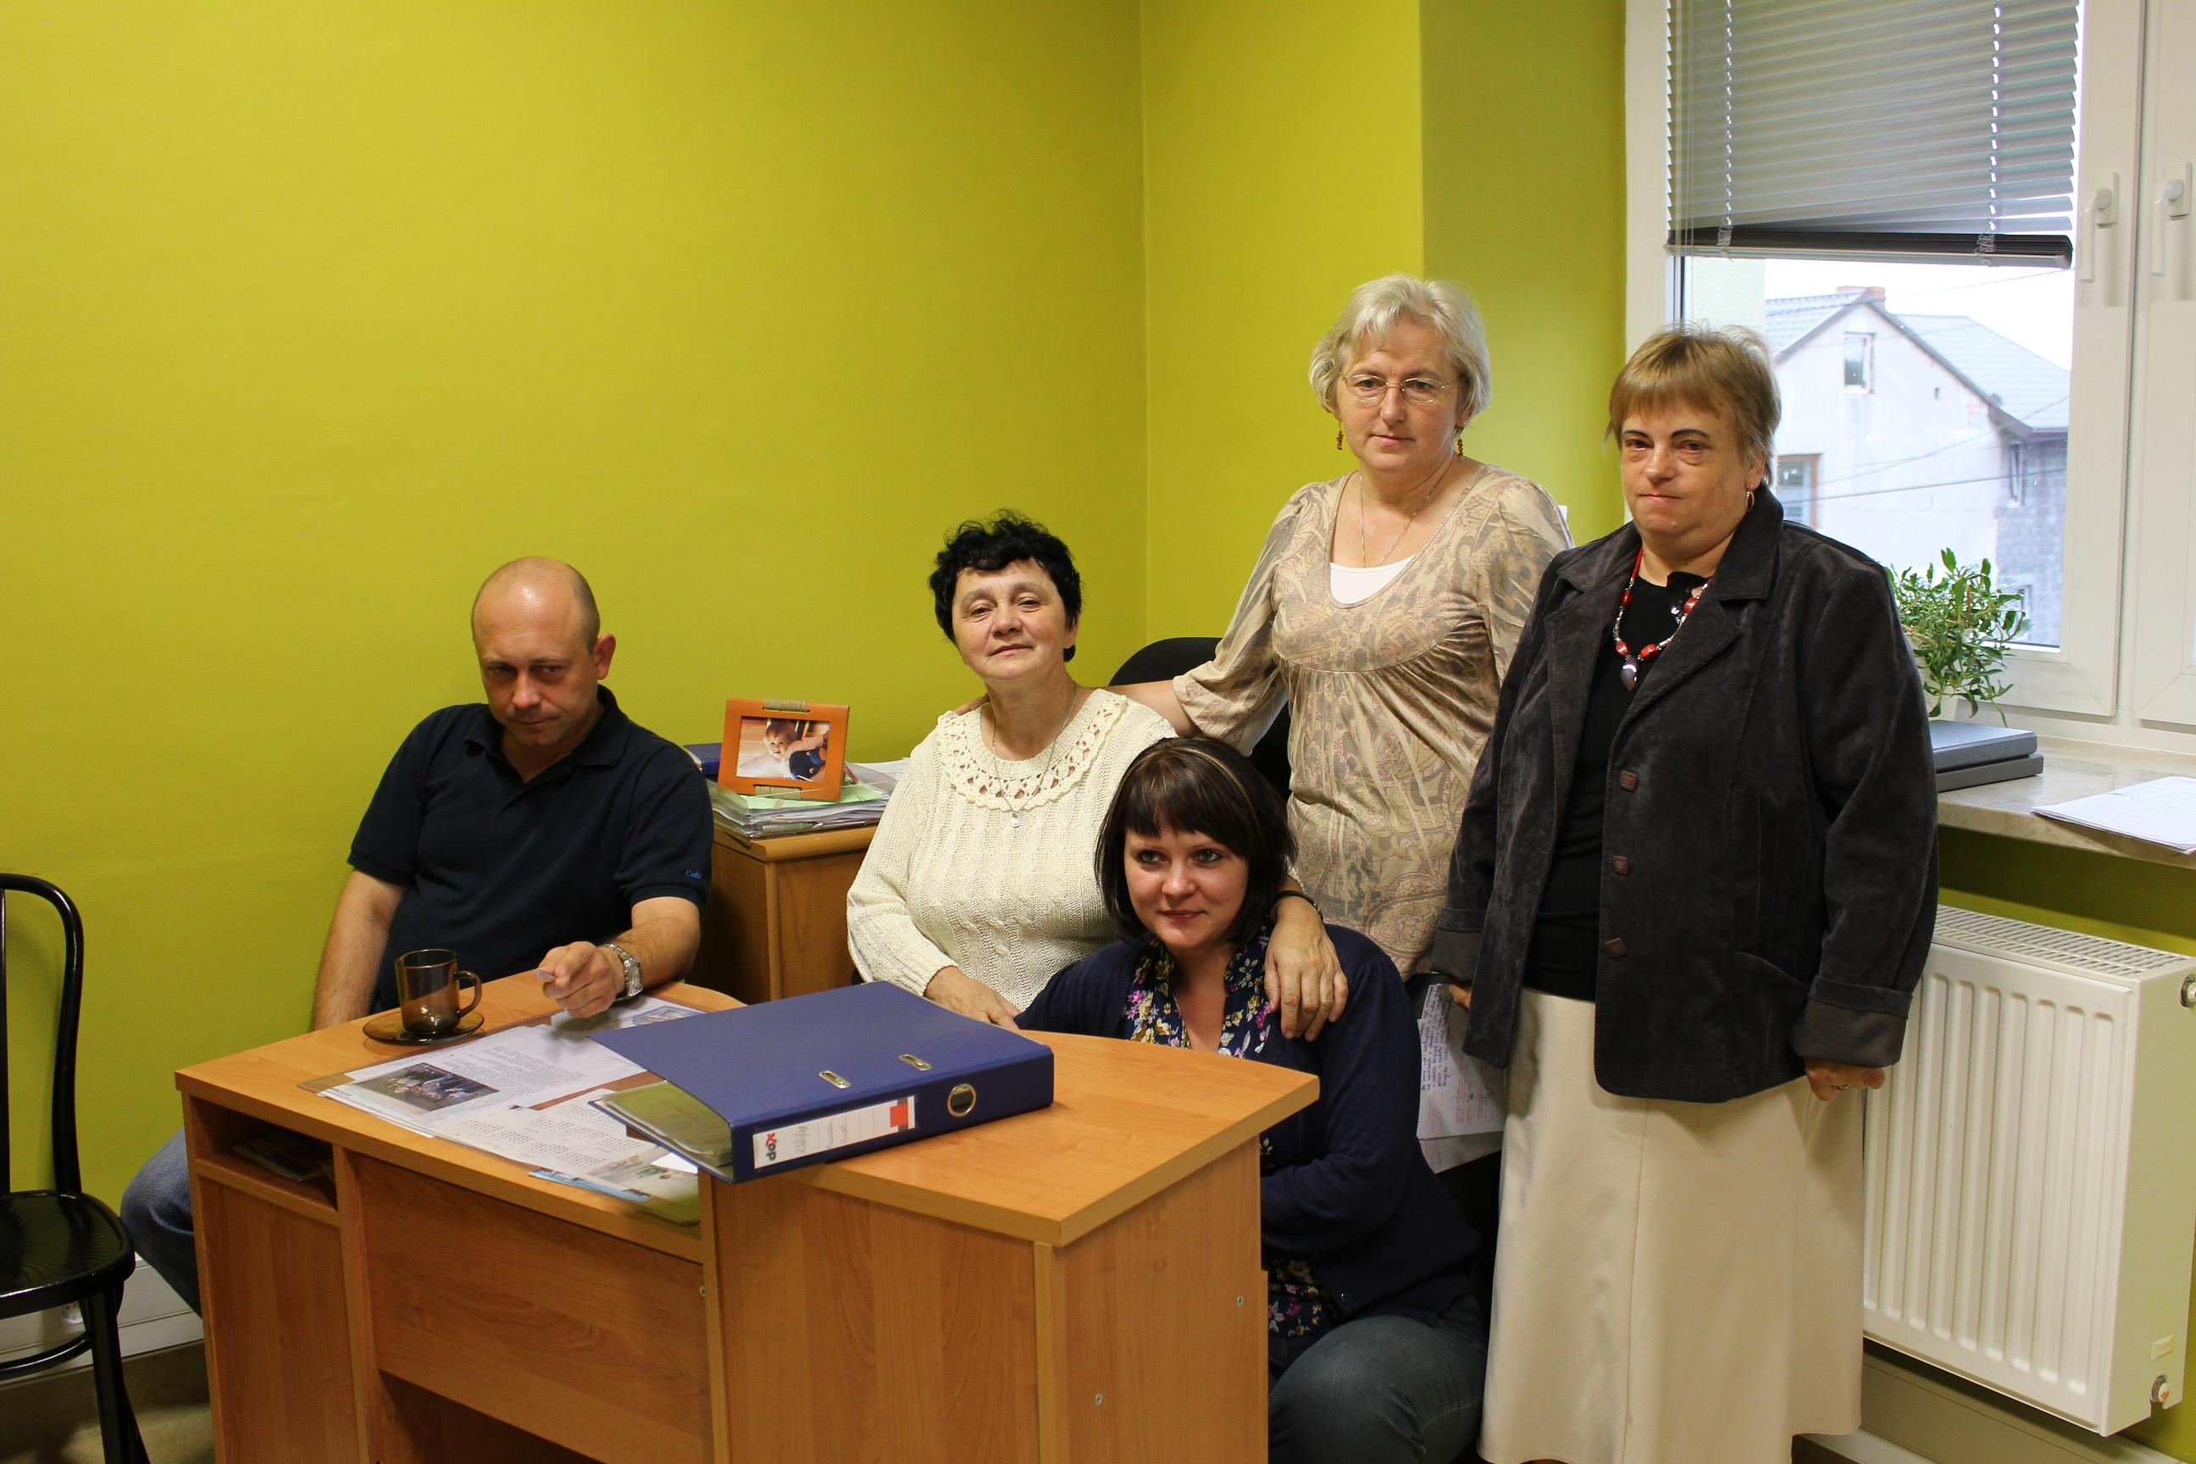

Slide 34
Gmina Bolesław wraz z Gminą Klucze w dniu 30.08.2011r. zorganizowała szkolenie przeznaczonym dla: członków komisji rozwiązywania problemów alkoholowych, kierowników, pracowników OPS i PCPR, policjantów, prokuratorów, kuratorów sądowych, nauczycieli oraz przedstawicieli organizacji pozarządowych w ramach konsultacji ze specjalistami pt. „Nowe zadania i obowiązki samorządów wynikające z nowelizacji ustawy o przeciwdziałaniu przemocy w rodzinie”.
Szkolenie przeprowadził Jarosław POLANOWSKI jeden z najwybitniejszych polskich ekspertów w zakresie przeciwdziałania przemocy w rodzinie, prawnik, prokurator apelacyjny delegowany do Prokuratury Okręgowej w Warszawie, członek Rady ds. Przeciwdziałania Przemocy w Rodzinie, ekspert i współpracownik Państwowej Agencji Rozwiązywania Problemów Alkoholowych oraz licznych organizacji pozarządowych zajmujących się problematyką przemocy w rodzinie, konsultant projektu nowelizacji ustawy o przeciwdziałaniu przemocy w rodzinie, pracownik punktów informacyjno – konsultacyjnych dla ofiar przemocy w rodzinie, od wielu lat prowadzący działalność dydaktyczno szkoleniową.

Slide 35
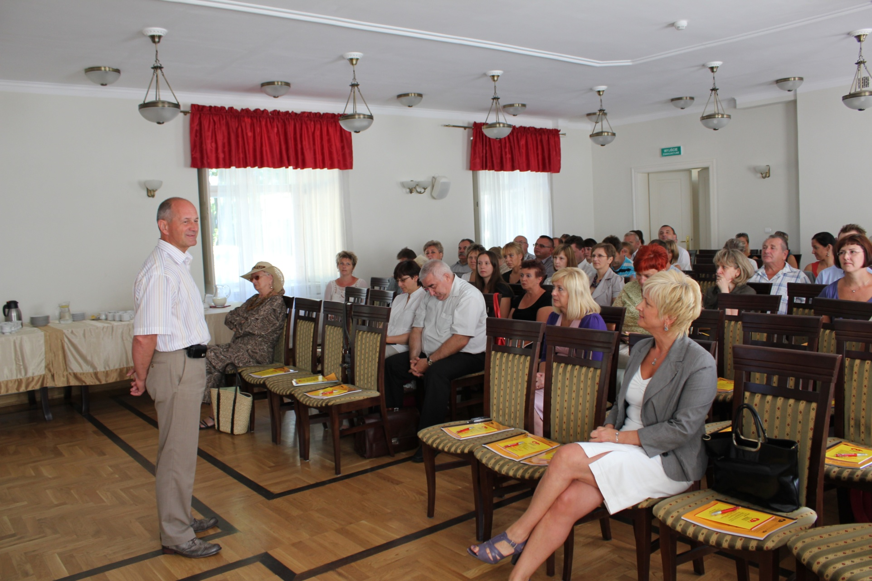

Slide 36
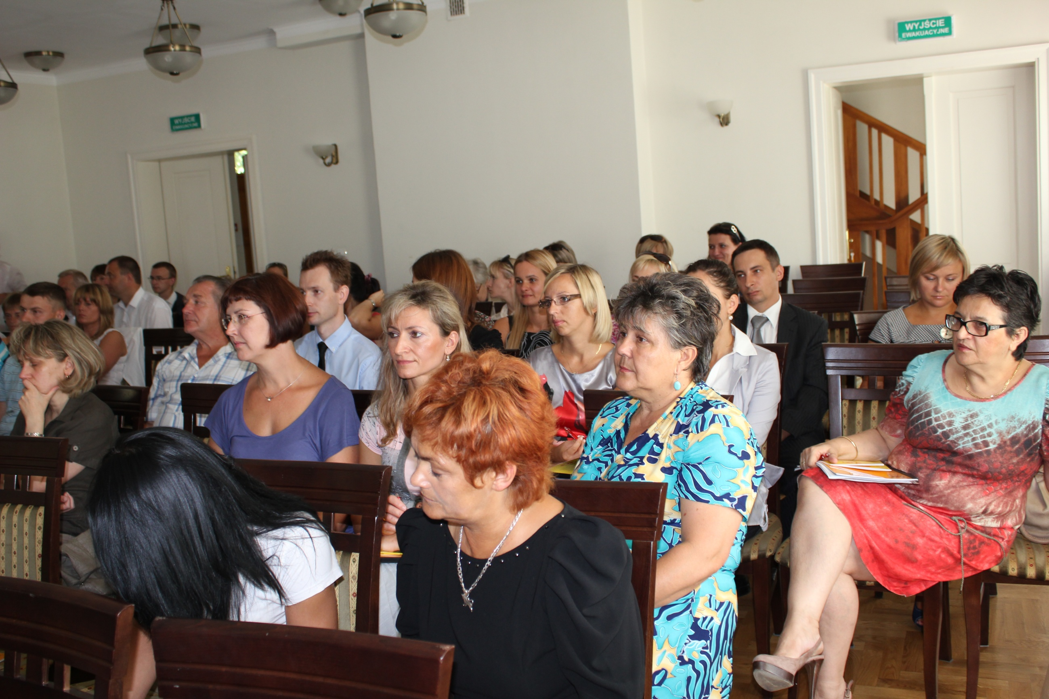

Slide 37
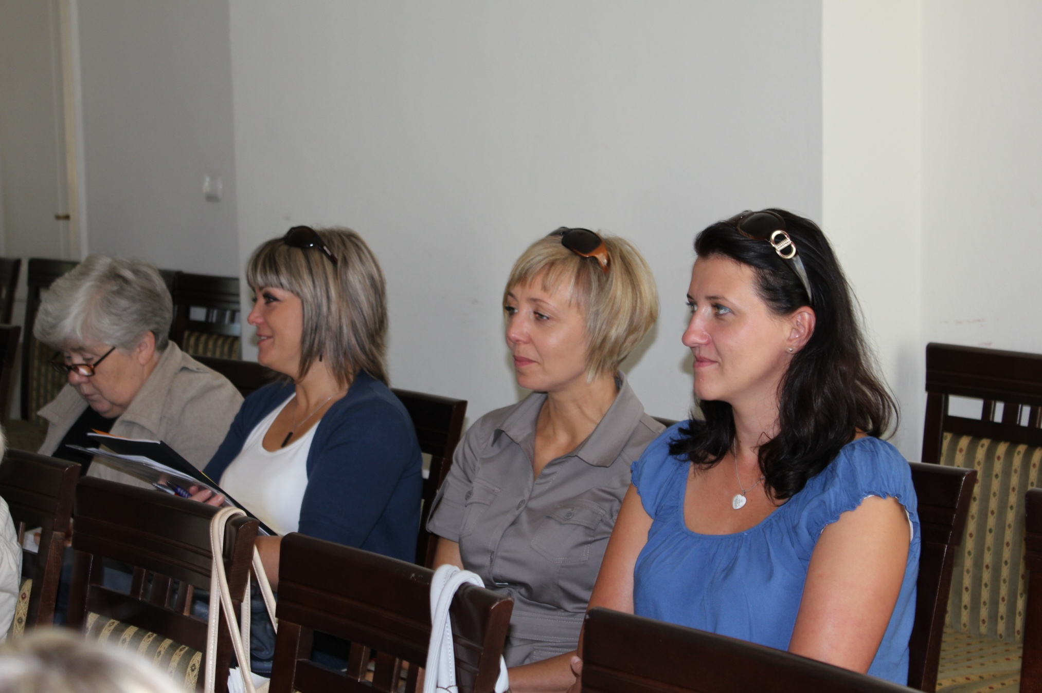

Slide 38
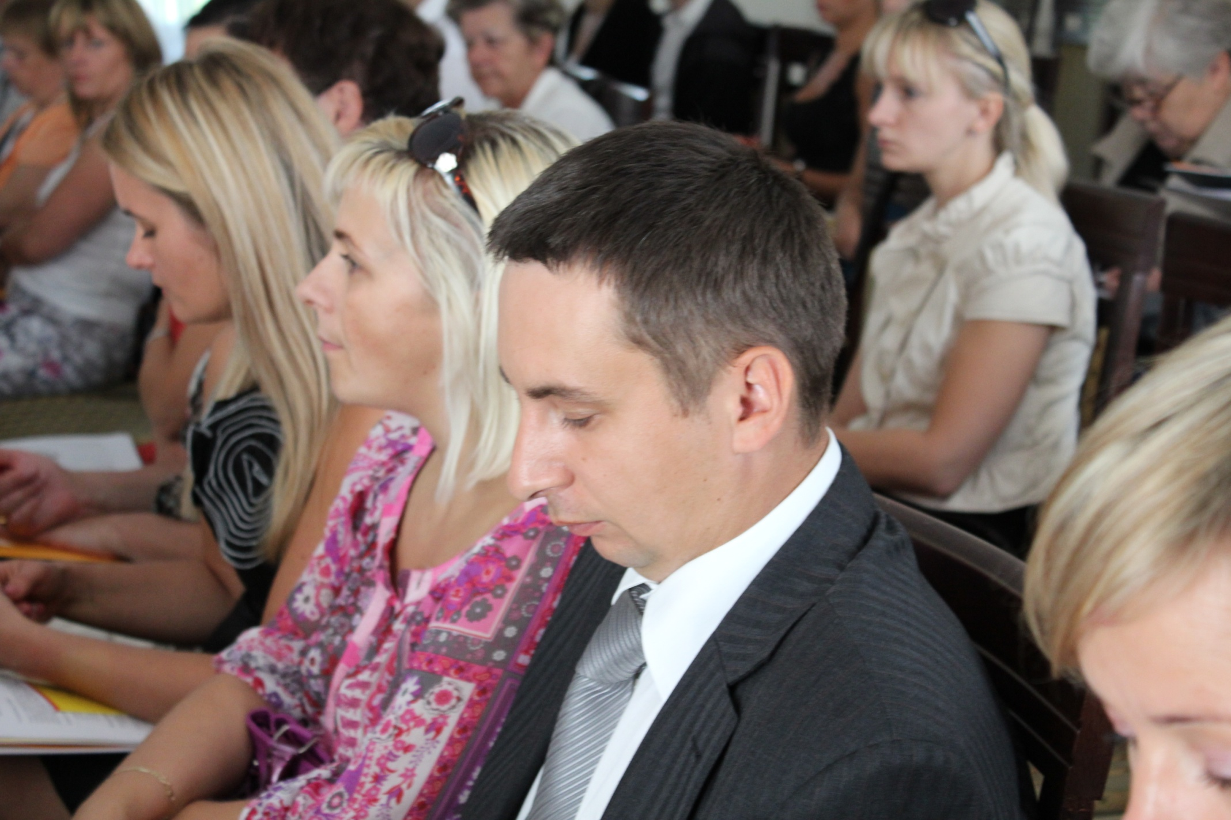

Slide 39
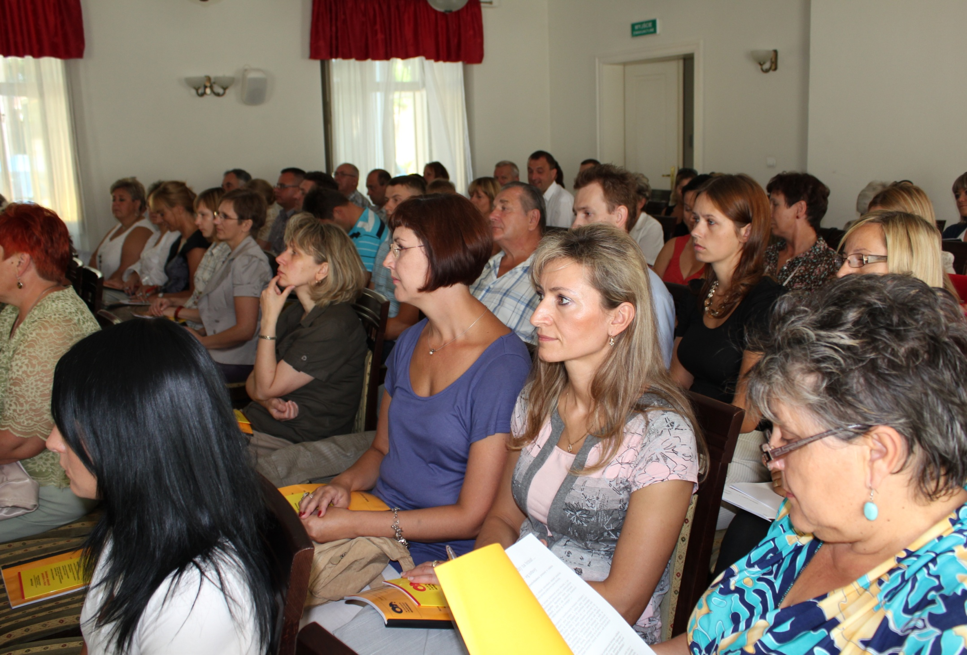

Slide 40
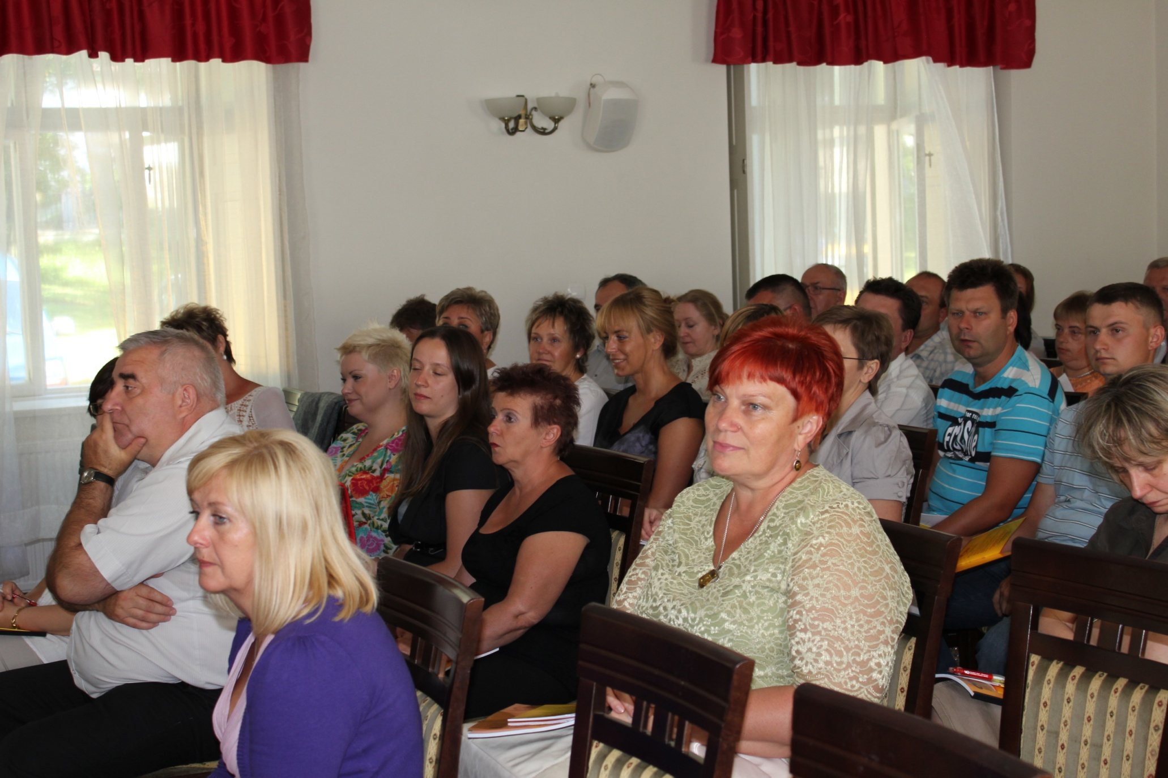

Slide 41
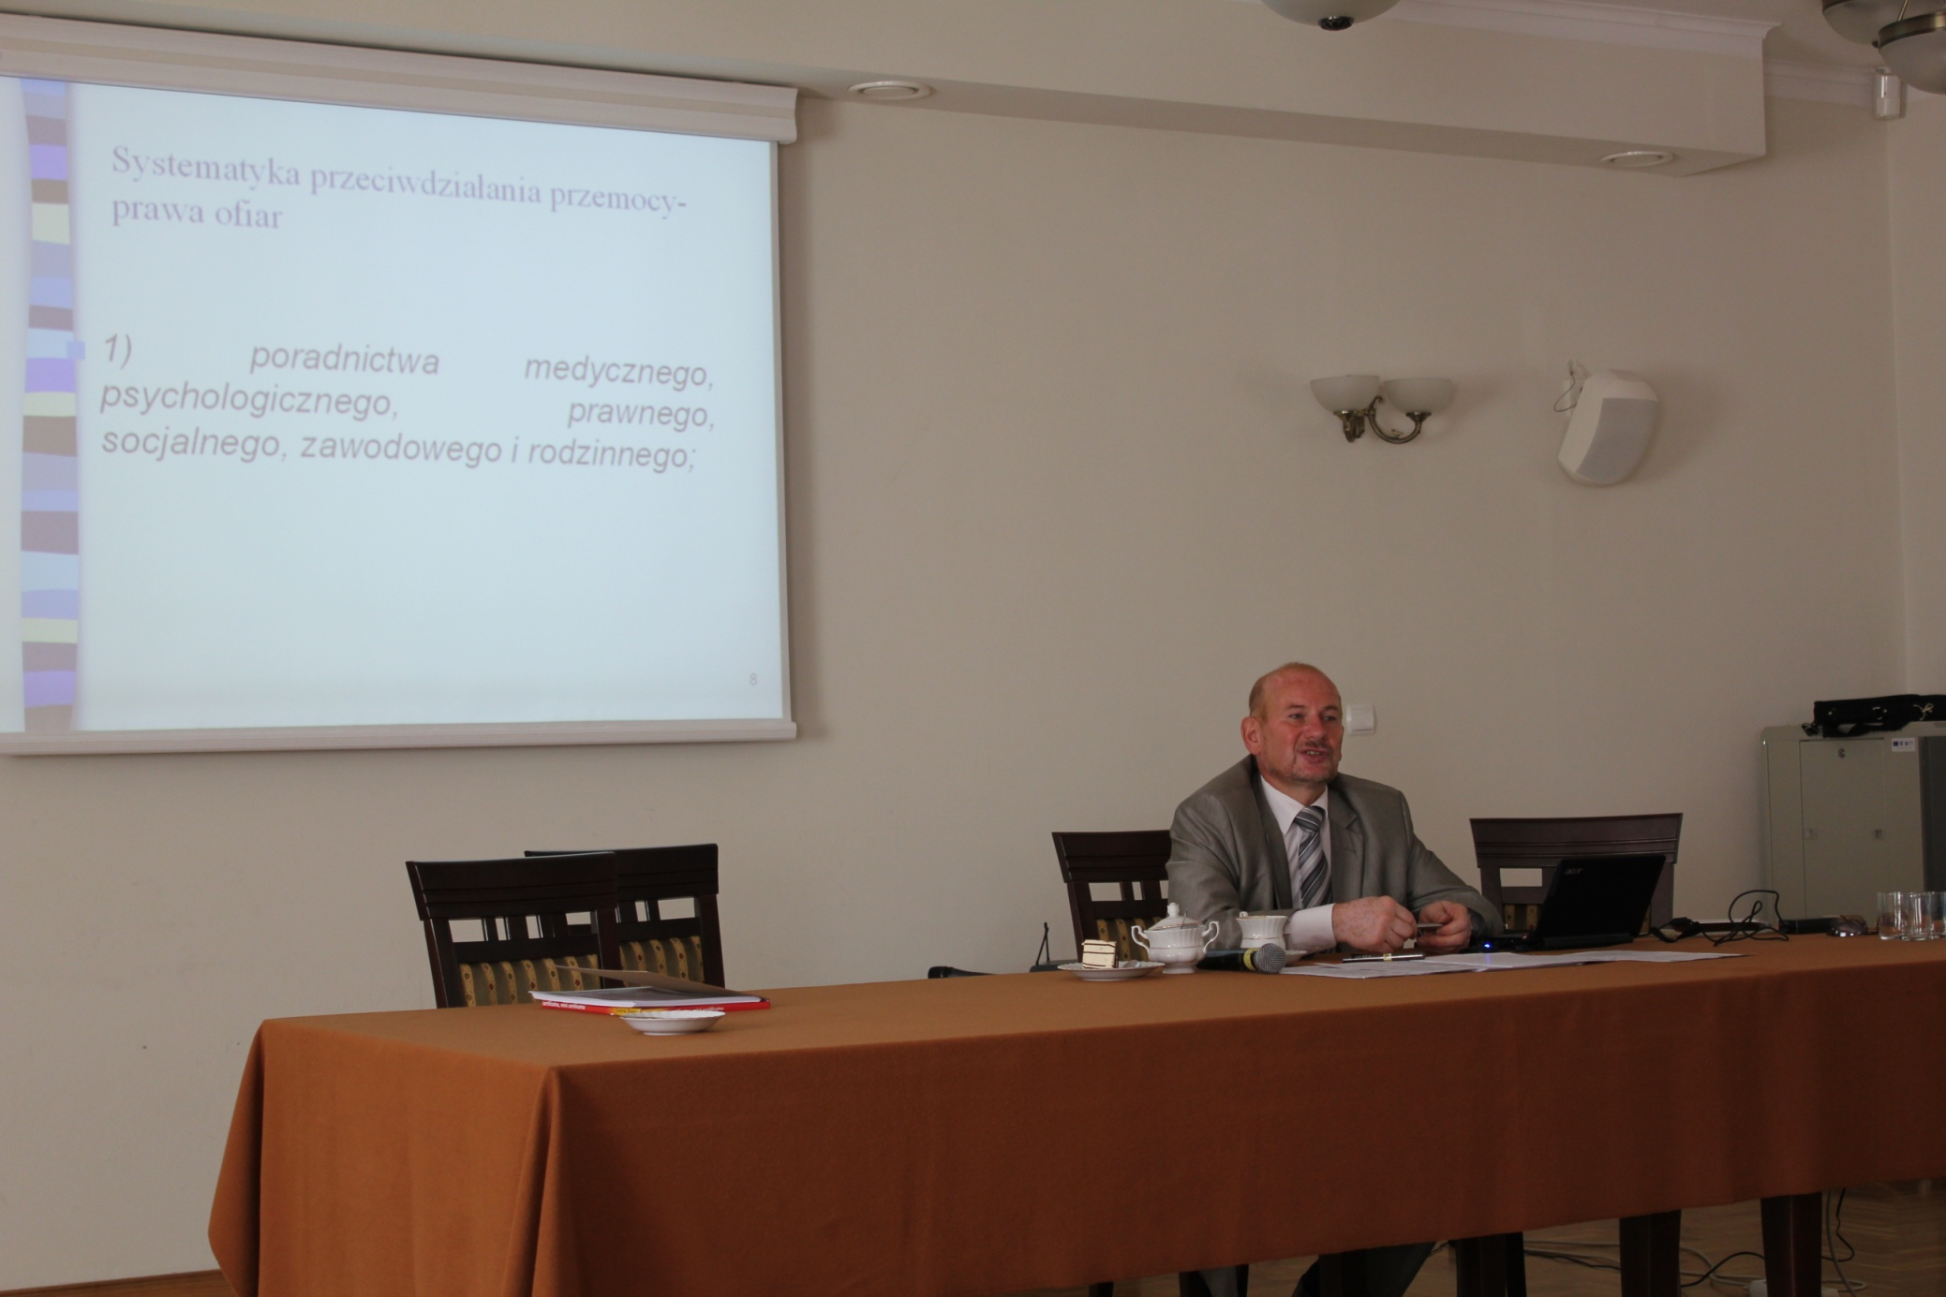

Slide 42
W Gminie Bolesław zorganizowano szereg spotkań ze społecznością lokalną, przedstawicielami OSP, kół gospodyń wiejskich, sołtysami i członkami rad sołeckich , stowarzyszeniami, przedstawicielami kościołów i związków wyznaniowych, rodzicami podczas wywiadówek szkolnych. W trakcie spotkań starano się przekazać kompleksowe informacje edukacyjne oraz przedstawiano wachlarz możliwości uzyskania pomocy na szczeblu gminnym.

Slide 43
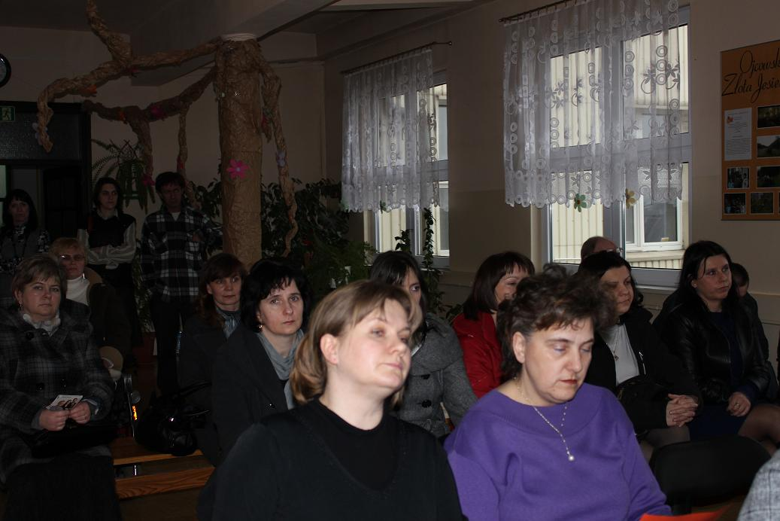

Slide 44
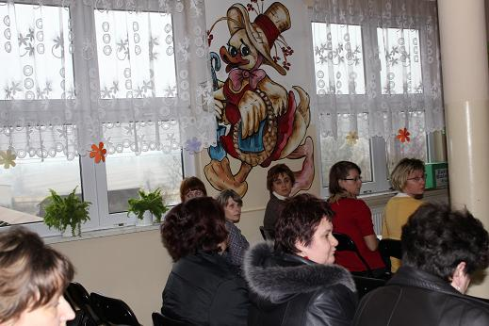

Slide 45
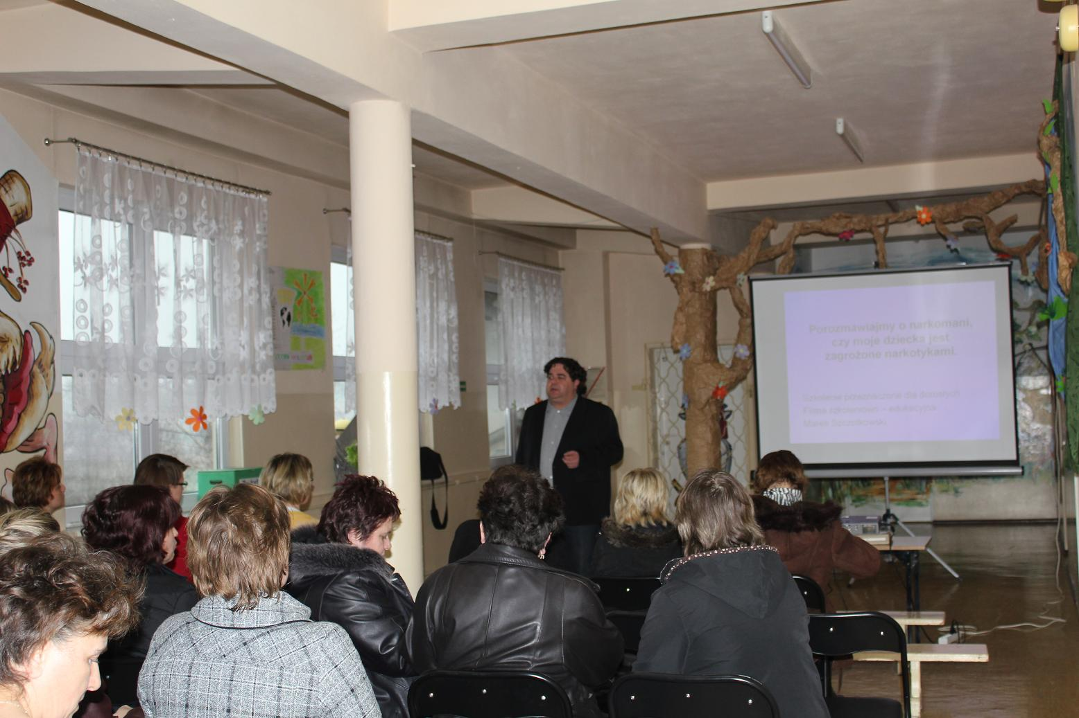

Slide 46
Przykładowe działania w szkołach w obszarze przeciwdziałania przemocy i agresji

Slide 47
Publiczne Gimnazjum w Bolesławiu
„DZIEŃ BEZ PRZEMOCY”

Slide 48
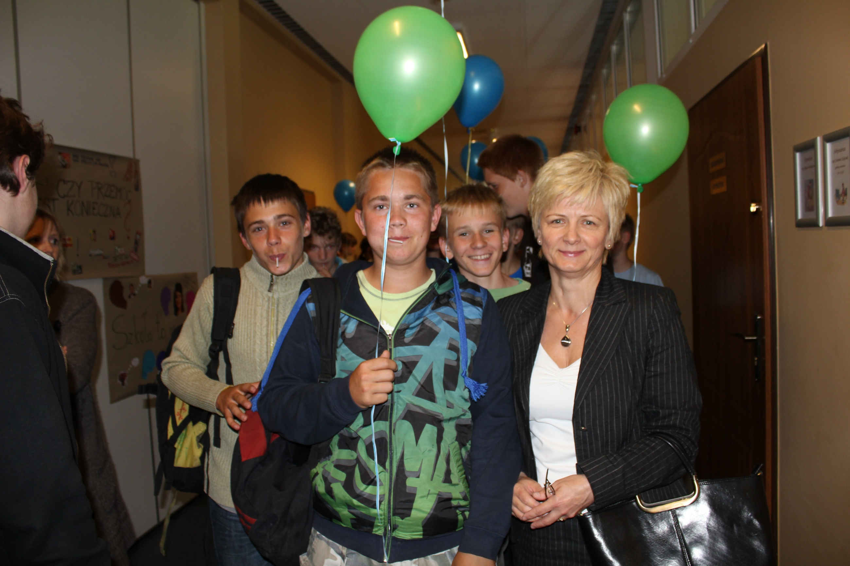
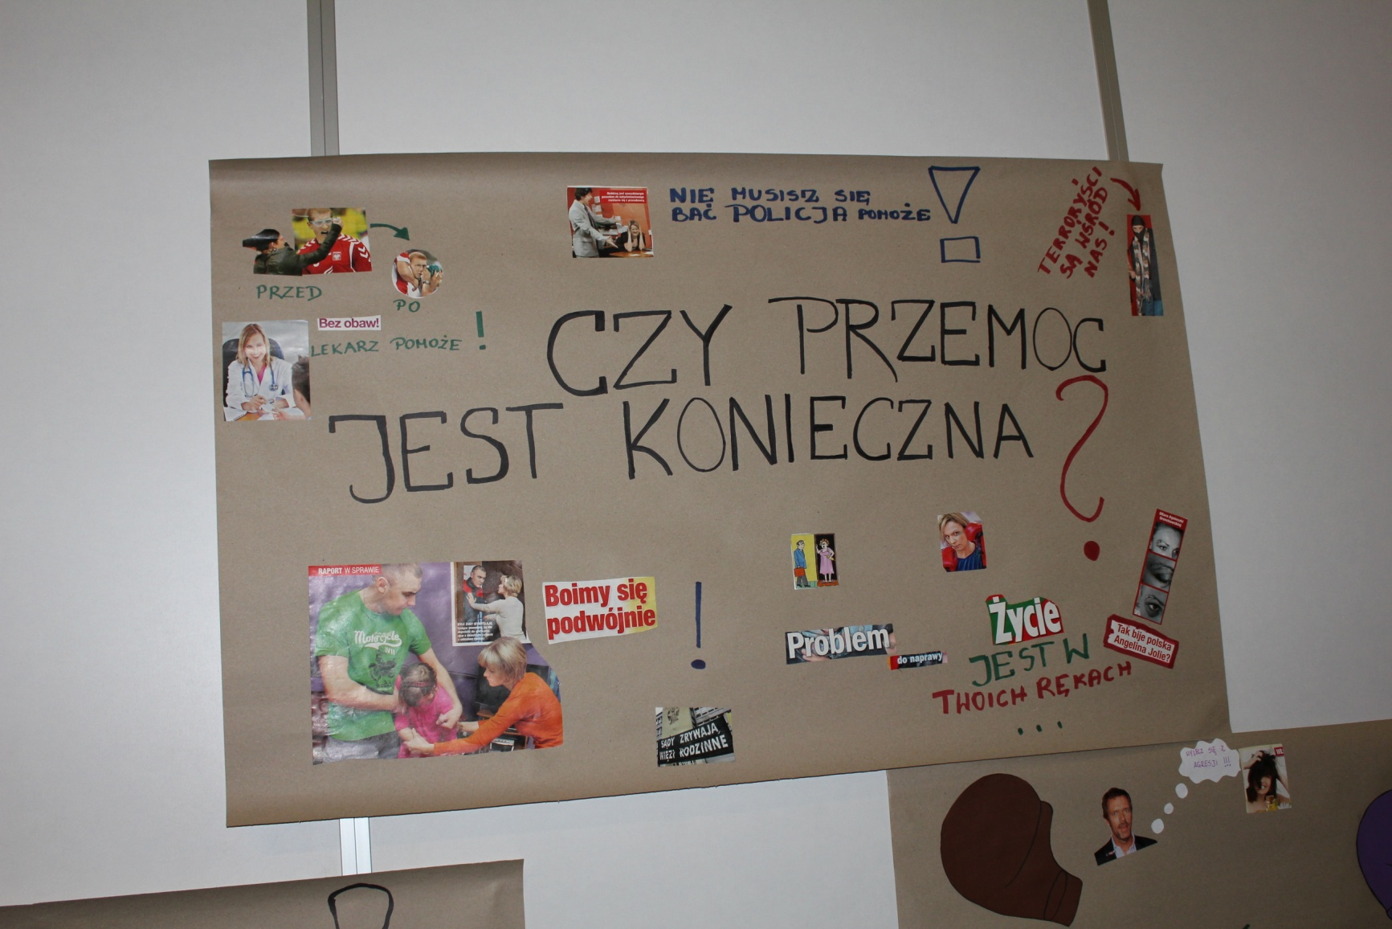
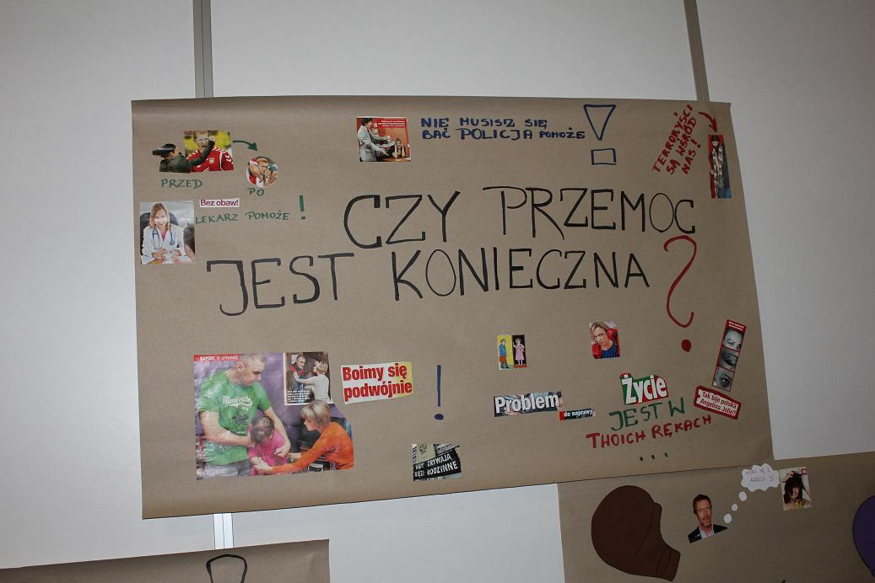

Slide 49
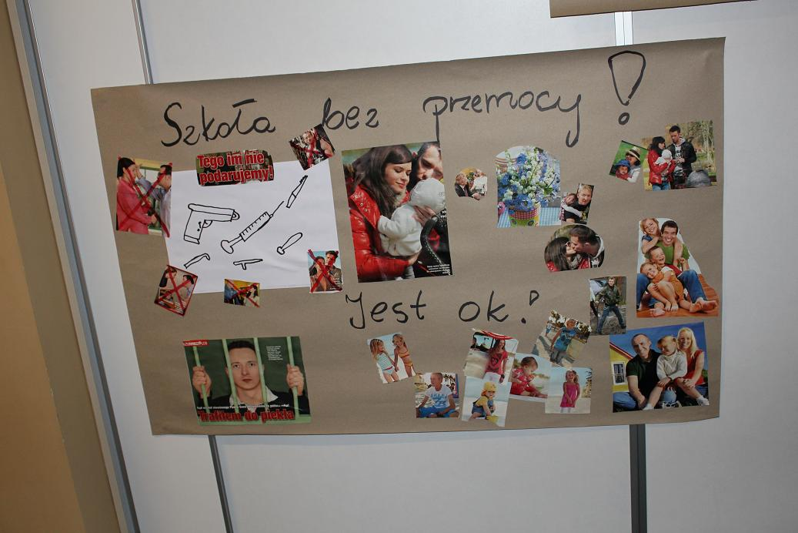

Slide 50
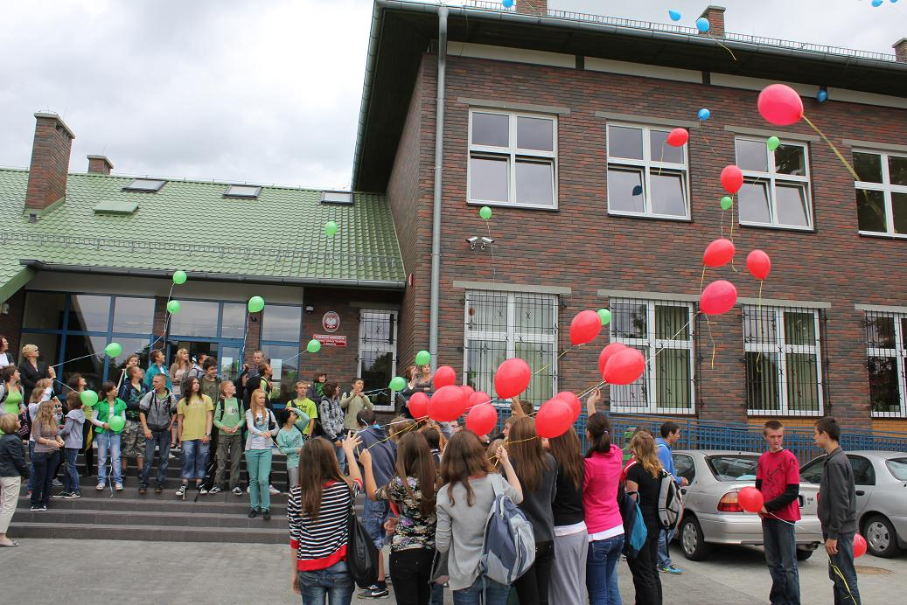

Slide 51
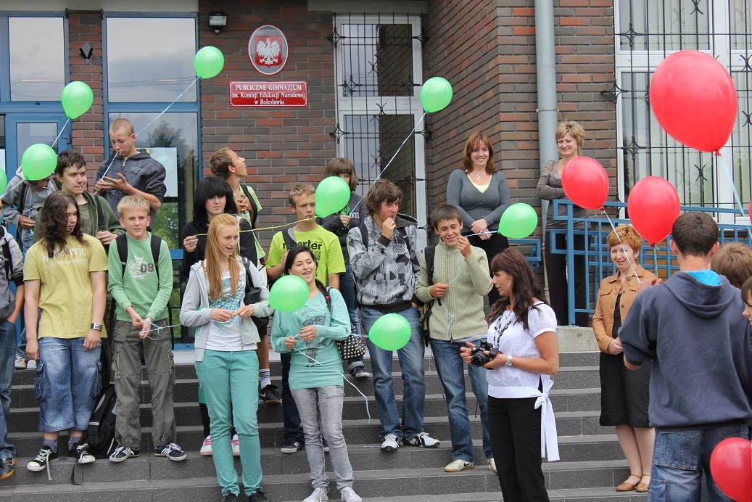

Slide 52
Świetlica środowiskowa „Świetlik”
Konkurs plastyczny

Slide 53
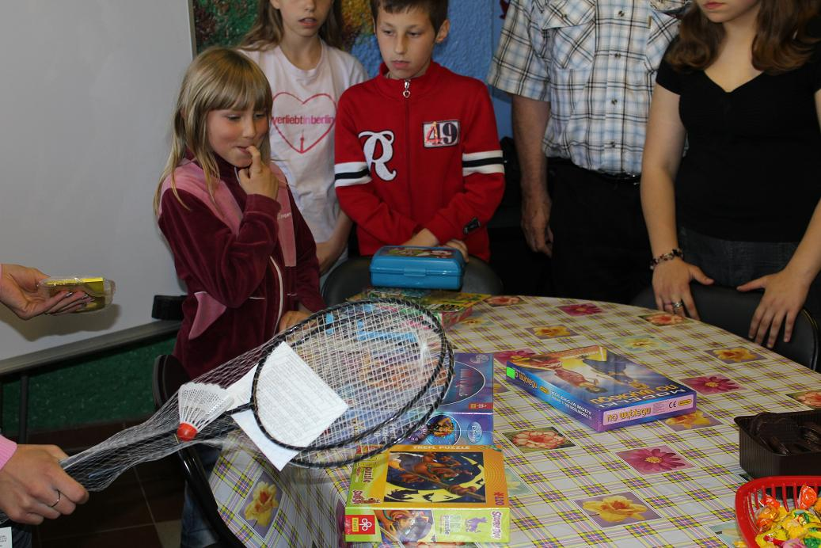

Slide 54
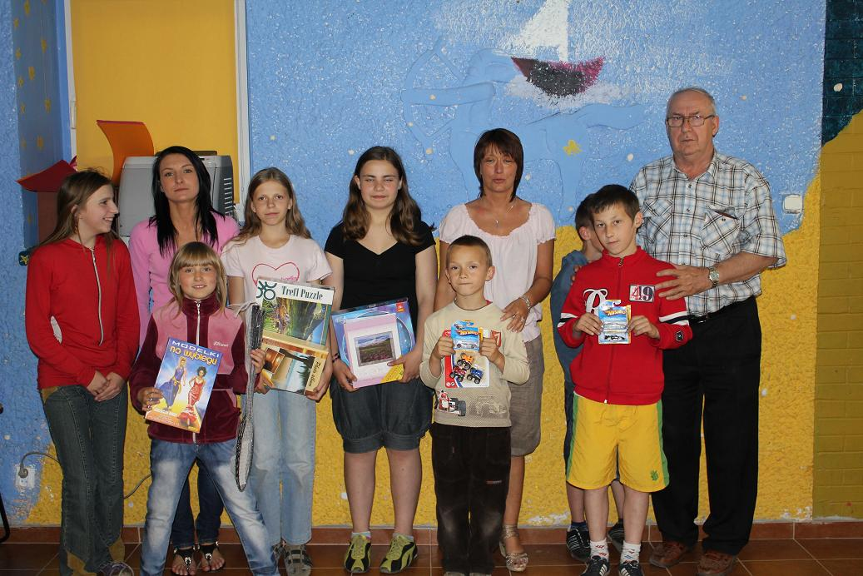

Slide 55
1 czerwca 2011r. Gminny Ośrodek Pomocy Społecznej w Bolesławiu wraz z Gminną Komisją Rozwiązywania Problemów Alkoholowych zorganizował GMINNY DZIEŃ DZIECKA
Dzieci z wszystkich szkół i przedszkoli pod hasłem „Dzień dziecka – dniem bez przemocy” uczestniczyły w rozgrywkach sportowych zorganizowanych na kompleksie rekreacyjno – sportowym „ORLIK”, uczestniczyły w prezentacji teatru profilakatycznego, przemarszu przez Bolesław, oraz grach, konkursach i rozgrywkach sprawnościowych.

Slide 56
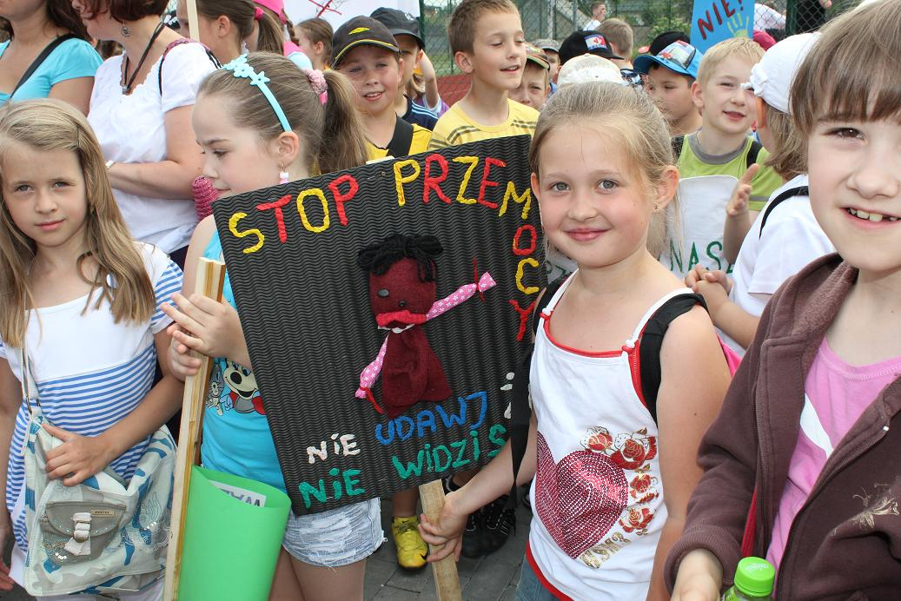

Slide 57
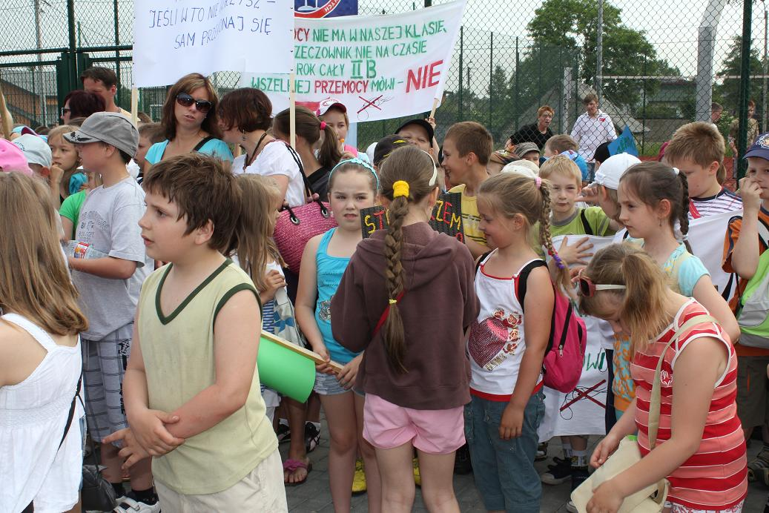

Slide 58
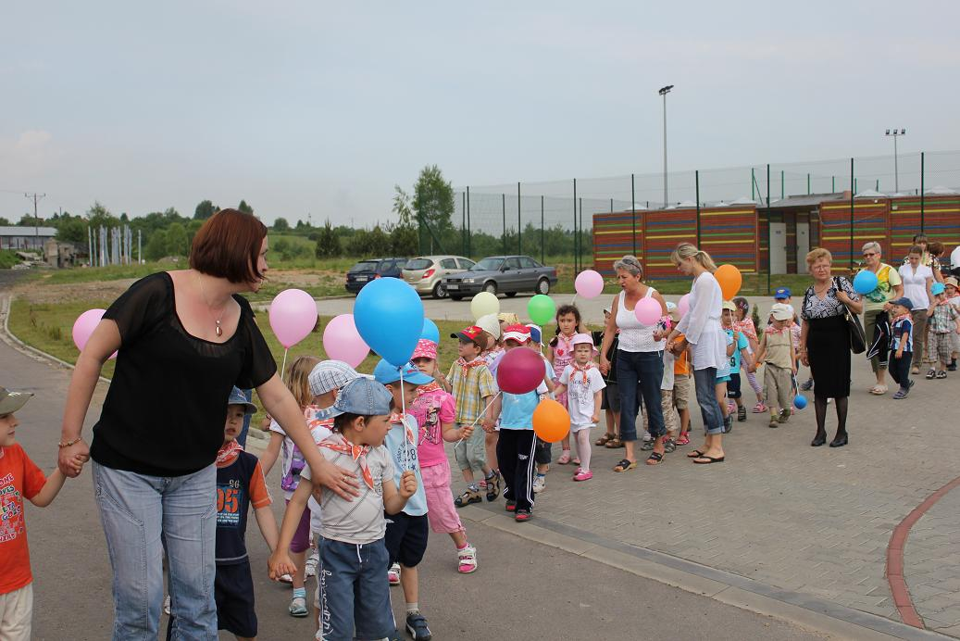

Slide 59
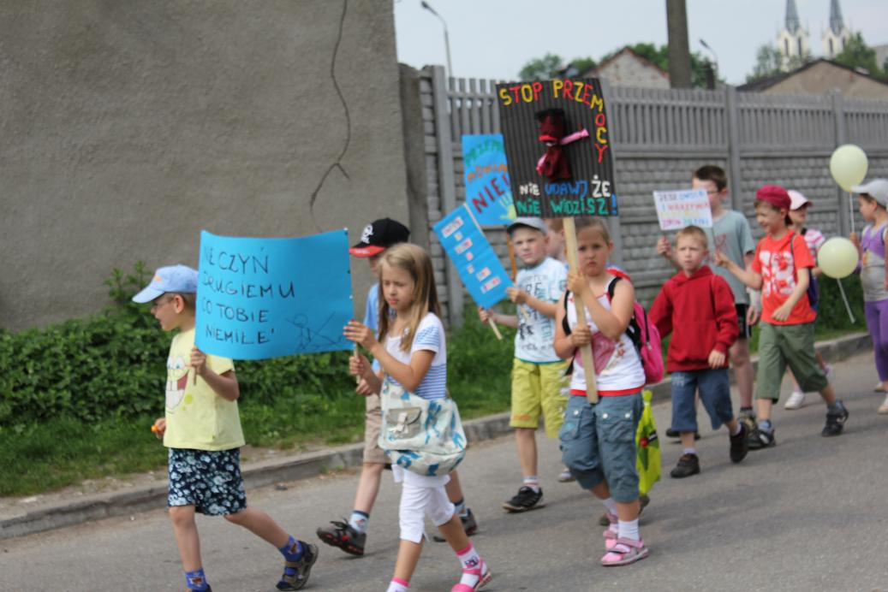

Slide 60
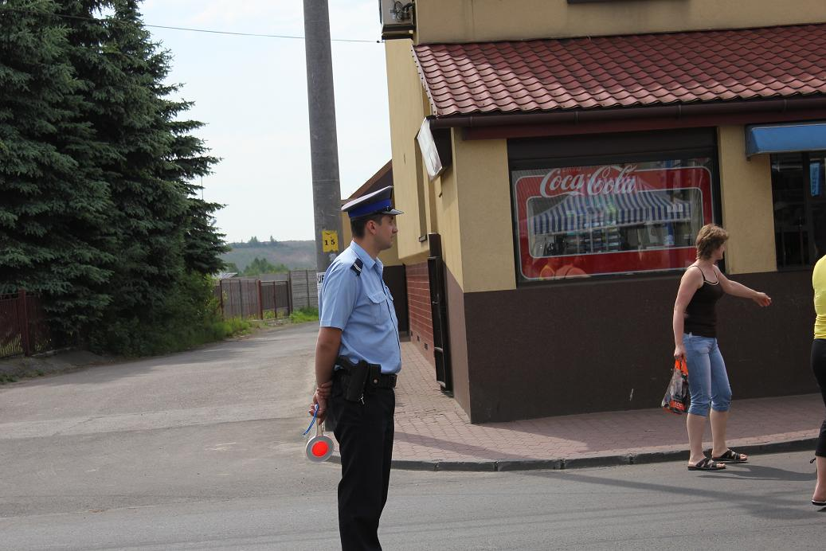

Slide 61
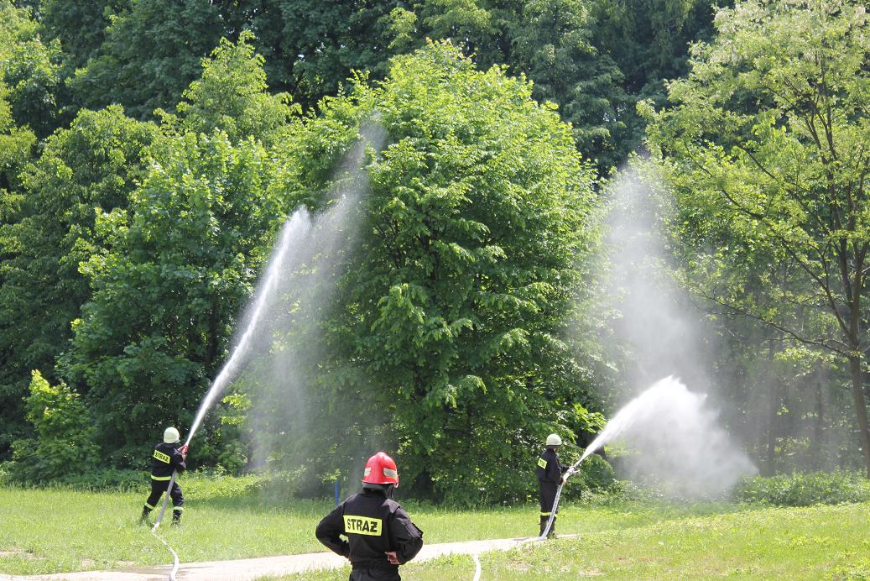

Slide 62
Gmina Bolesław- Gminny Ośrodek Pomocy Społecznej w Bolesławiu zakupił pakiet materiałów Ogólnopolskiej Kampanii „POSTAW NA RODZINĘ”. Pakiet edukacyjny zawiera min. ulotki i plakaty zawierające wskazówki dla rodziców i dziadków, dla uczniów i nauczycieli oraz materiały do wykorzystania podczas festynów i organizacji pikników rodzinnych.
Przystąpiono również do Ogólnopolskiej Kampanii „REAGUJ NA PRZEMOC” Pakiet edukacyjny zawiera podstawowe informacje dot. przemocy oraz możliwości instytucjonalne.
Materiały są na bieżąco wykorzystywane podczas prowadzonej akcji informacyjno – edukacyjnej wśród społeczności lokalnej.

Slide 63
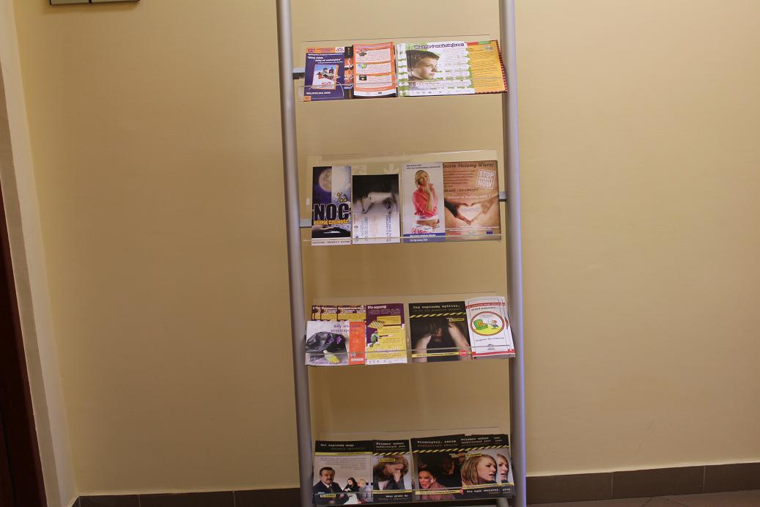

Slide 64
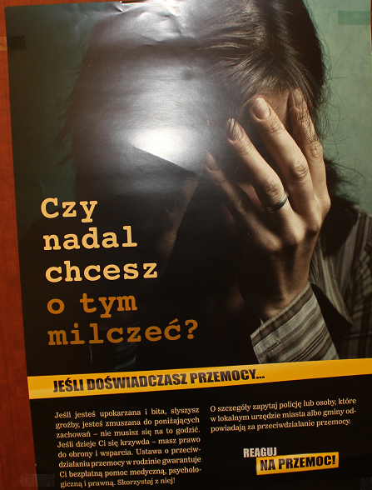

Slide 65
W LOKALNEJ PRASIE ORAZ NA STRONIE INTERNETOWEJ ZAMIESZCZANE SĄ NA BIEŻACO ARTYKUŁY INFORMACYJNO - EDUKACYJNE

Slide 66
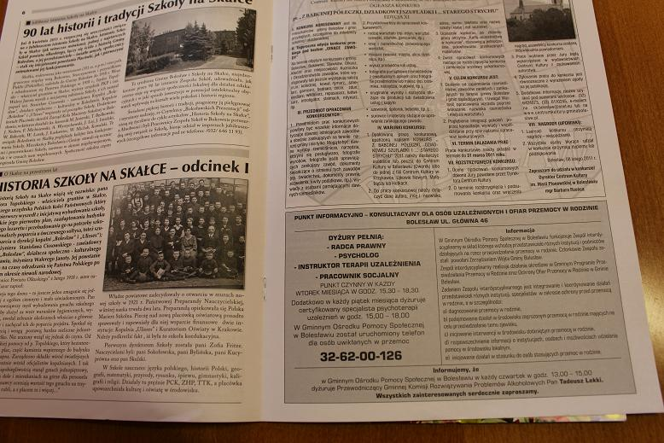

Slide 67
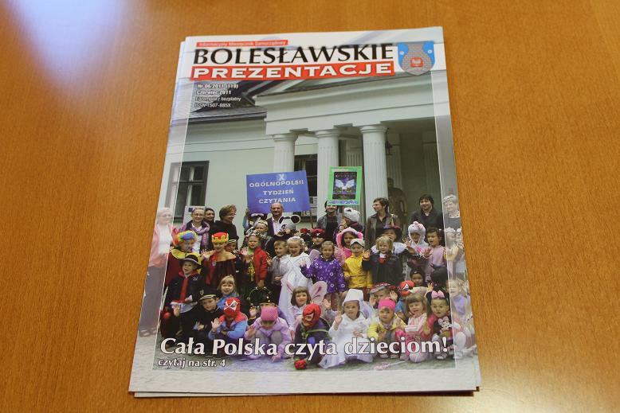

Slide 68
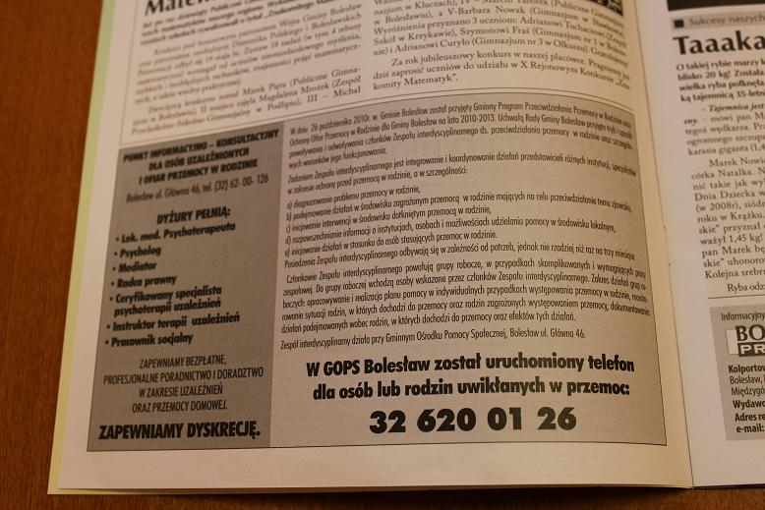

Slide 69
DZIĘKUJEMY ZA UWAGĘ

